Slide 1
ФОРМЫ ПРОЕКТНОЙ ДОКУМЕНТАЦИИ
Белгород, 2020

Slide 2
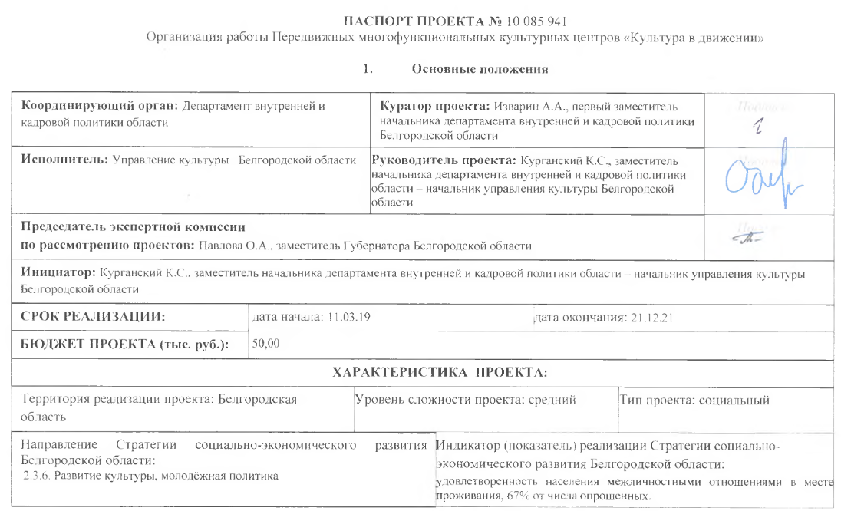
ПАСПОРТ ПРОЕКТА

Slide 3
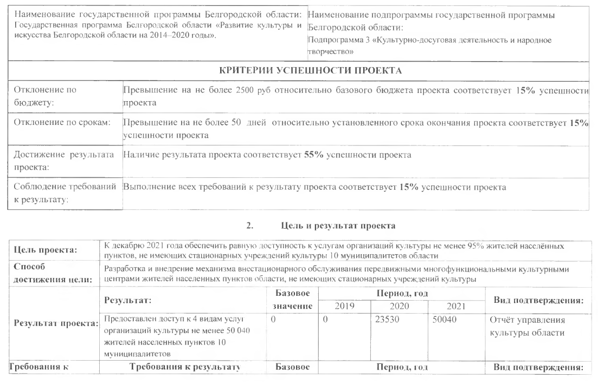
ПАСПОРТ ПРОЕКТА
5%
5%
Цифры заносятся нарастающим итогом (значения распределяются пропорционально)
Отчет руководителя проекта

Slide 4
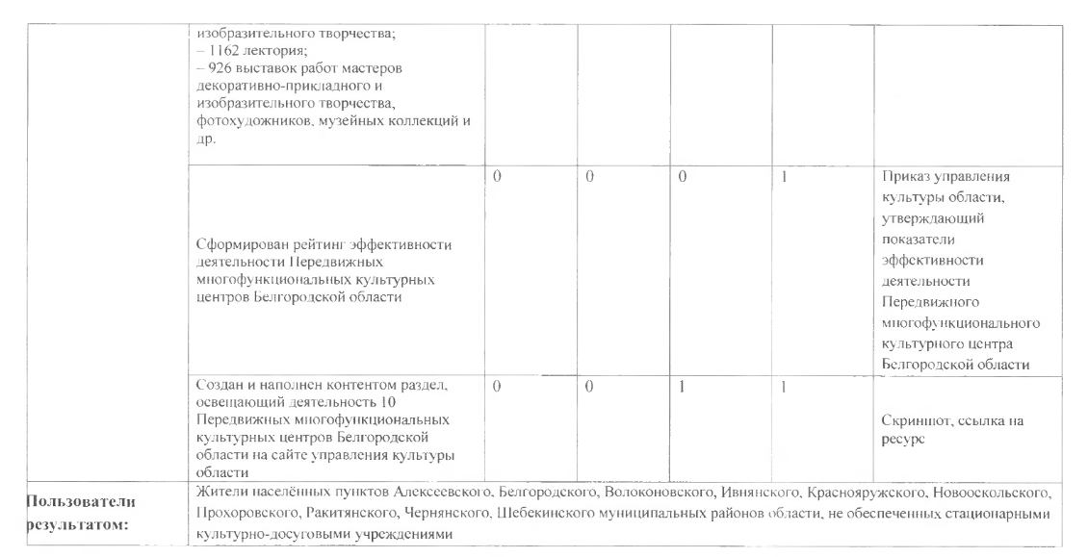
Вид подтверждения должен соответствовать работам по выполнению требований
(если приказ то о чем?)

Slide 5
Основные требования к паспорту
За основу берется презентация по итогам защиты проекта
Цель должна отражать полезный социально-экономический эффект и иметь измеримые показатели.
Результат должен коррелироваться с целью, и должен представлять собой квинтэссенцию цели и способа достижения (или цель достигнутая определенным способом)
Результат должен представлять собой измеримое выражение полученного эффекта
Требования к результату должны быть расписаны, иметь количественное выражение.
По экономическим проектам должны быть указаны обязательные требования (рабочие места, зарплата, налоги, выработка)
Для проектов инвестиционных количество подтверждающих документов подтверждения расходования средств не должно превышать 60% от общего количества
Указываемый подтверждающий документ должен подтверждать заявленный результат (требования). Приоритетны документы установленного образца.
Должен быть расписан бюджет проекта («0» – в случае нулевого)
Обратить внимание на сроки, чтобы не прошло более 50% от даты начала реализации проекта
Отклонения по срокам и по бюджету 5% от общего количества дней/бюджета
Территория реализации – указывается место фактического проведения работ.
Уровень сложности необходимо пересмотреть в соответствии с распоряжением Губернатора Белгородской области от 22 июня 2012 года № 408-р «Об утверждении порядка определения уровня профессионального соответствия проектных специалистов»
Тип проекта необходимо пересмотреть в соответствии с постановлением Губернатора Белгородской области от 12 января 2011 года № 2 «О формировании и использовании премиальных выплат участникам разработки и реализации проекта» должен соответствовать содержанию. (организационный, бережливый и др.)

Slide 6
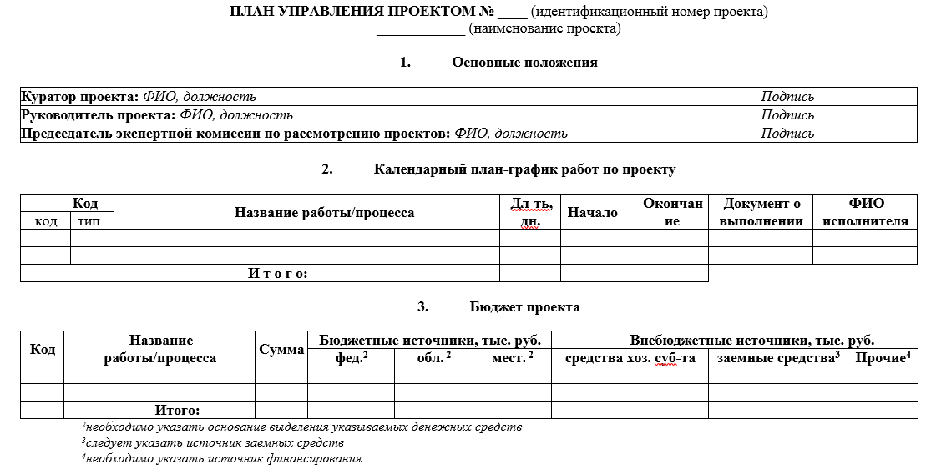
ПЛАН УПРАВЛЕНИЯ

Slide 7
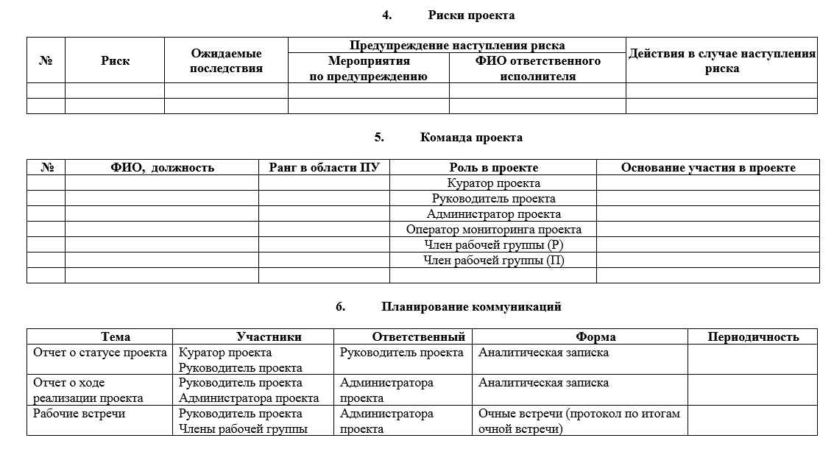
ПЛАН УПРАВЛЕНИЯ

Slide 8
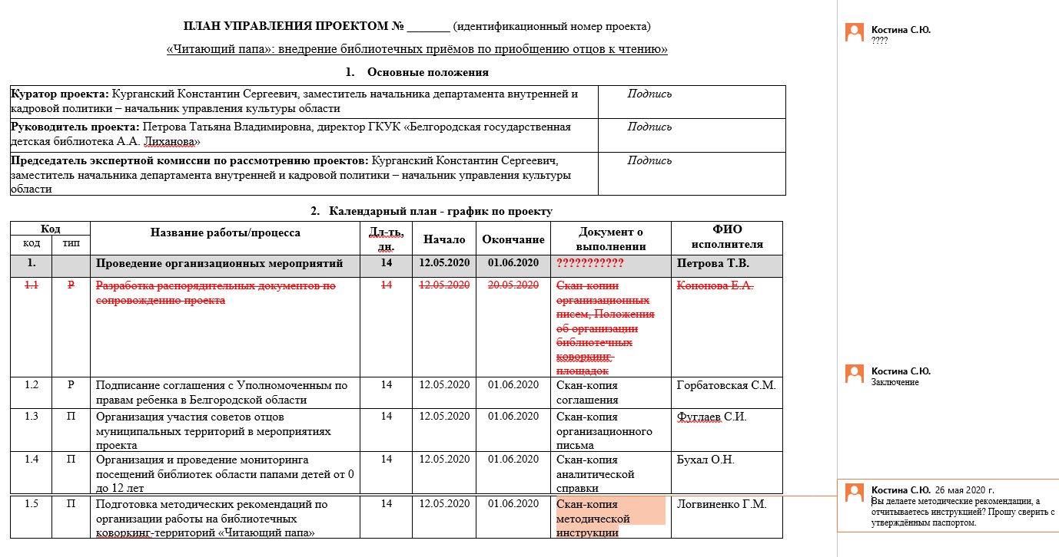
Пример примечаний по плану графику

Slide 9
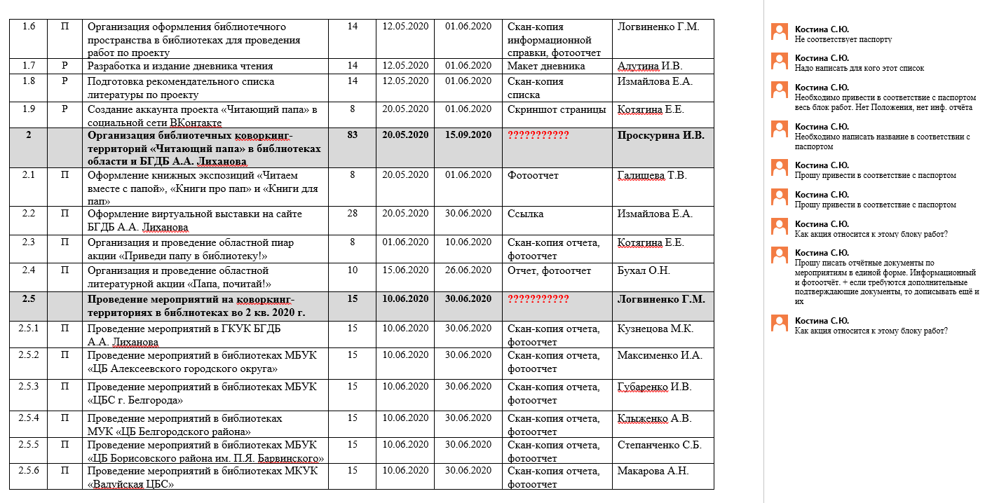

Slide 10
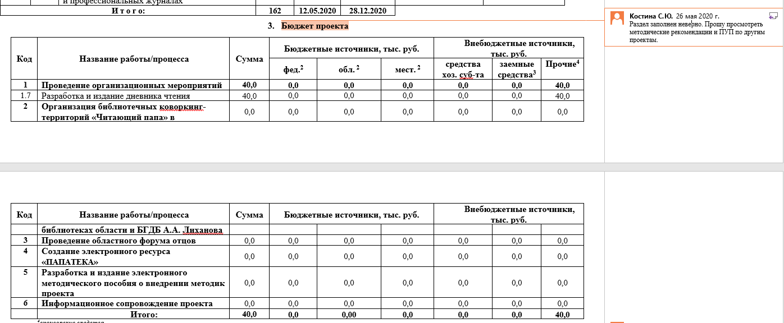
При наличии бюджетных средств отражается источник выделения средств

Slide 11
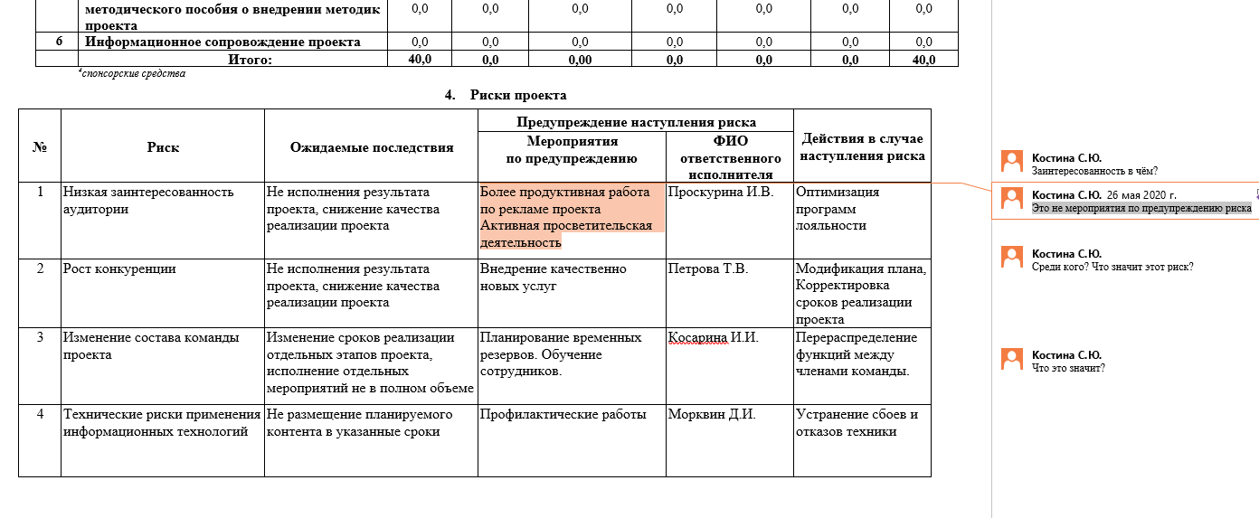

Slide 12
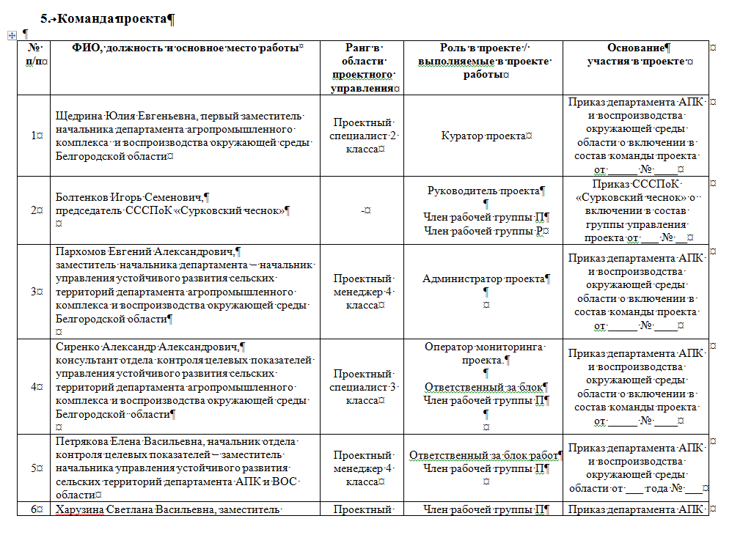

Slide 13
Ежеквартально
1 раз в месяц
1 раз в полугодие

Slide 14
Основные требования к плану управления
- Работы должны быть детализированы;
за работой должен быть закреплен 1 исполнитель,
В блоке и в работа не может быть 1 исполнитель
В блоке д.б. 2 и более работы (работы и процессы);
- в плане-графике указываются конкретные работы (исключаются функции);
- длительность работ (общая длительность не более 74 дней) указывается в рабочих днях;
- работы с высокой длительностью следует детализировать;
- работы, выполненные до момента утверждения базового плана управления должны быть отмечены в скобках после наименования работы («выполнено»);
- обратить внимание на сроки, чтобы не прошло более 50%;
- указываемый подтверждающий документ должен подтверждать факт выполнения работы. Приоритетны документы установленного образца;
- для работ с федеральным, областным, местным финансированием необходимо в качестве подтверждающего указывать документы по расходованию средств (договоры, накладные, счет-фактуры и т.п.);
- бюджет проекта должен быть расписан по работам, должен соответствовать утвержденному в паспорте;
- для работ с нулевым бюджетом – в разделе «Бюджет» возможно указать только блоки работ;

Slide 15
Основные требования к плану управления
- должно быть корректно сформулировано не менее 3 рисков;
- в графе «Ожидаемые последствия» описываются последствия риска по отношению к проекту;
- мероприятия по предупреждению рисков должны быть предусмотрены в календарном плане-графике работ;
- за каждым мероприятием по предупреждению рисков должен быть закреплен ответственный, указаны действия в случае наступления риска;
- в команде проекта не должно быть лишних людей (не выполняющих работы из календарного плана-графика);
в команде проекта обязательны роли куратора, руководителя, оператор мониторинга;
Не более 2-х ролей (например ответственный за блок и член рабочей группы)
- ФИО должны быть указаны полностью, указывается должность и место работы;
- в отношении куратора, руководителя, администратора и оператора мониторинга указывается только роль, для членов рабочей группы – только выполняемые в соответствии с планом-графиком работы;
- должны быть указаны ранги;
-основанием для участия должен быть указан распорядительный документ по месту работы сотрудника;
- детализация в рамках разумного, чтобы блоки не содержали по 6 ступеней структуры.

